Slide 2

01
软硬件推荐
目录
02
CONTENTS
数仓迁移案例分享
03
中金财富迁移方案（讨论稿）

Slide 3
PART 01
软硬件推荐
软硬件推荐说明
根据客户目前数仓数据容量，推荐华为鲲鹏服务器+DWS作为本次数仓迁移的解决方案：
1、鲲鹏-管理节点
2* 32Core,8*32GB内存,2*480GB SATA SSD,4*960GB SATA SSD
鲲鹏-计算节点
2*32Core,16*32GB 内存,2*960GB SATA SSD,12*3.84T SATA SSD
2、根据数据量预估22台鲲鹏服务器
计算公式：12块3.84T的硬盘，做4组raid5，作为数据盘。每台服务器容量计算公式如下：8*3.84*0.9*0.7*0.5=9.6T 每节点可用容量，200%9.6=20台
某年证券目前采用Exadata Oracle 一体机，当前数据容量200T，根据贵司数仓国产化替换需求（重点包括数据量等），结合华为数仓软硬件配置的原则和其他客户落地实践，给到贵司的软硬件配置、节点数配置等解决方案建议。

Slide 4
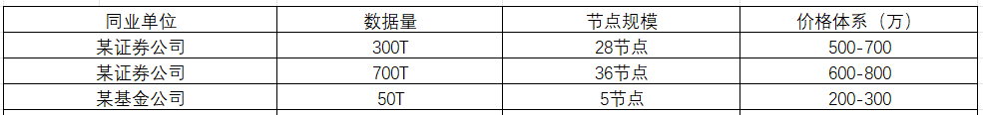
PART 01
软硬件推荐
同业软硬件对比说明
根据同行业软硬件规模，预计本次软硬件投入可参考上述规模进行估算。上述客户采用DWS新平台目的是为了统一数据管理、对内对外数据服务和创新赋能。

Slide 5
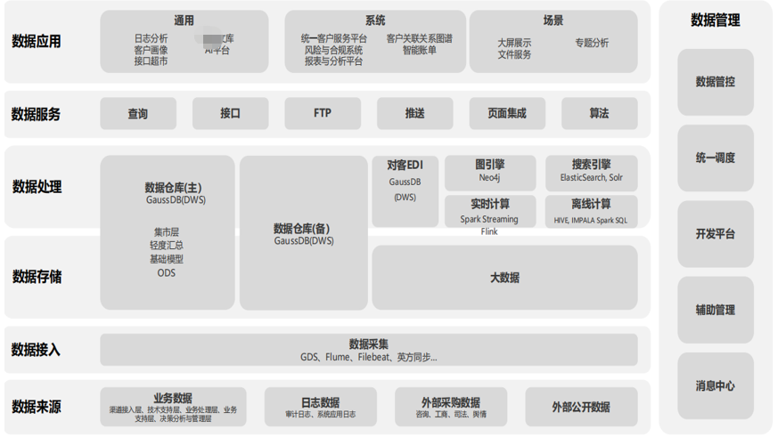
PART 01
软硬件推荐
某证券公司DWS数仓架构

Slide 6
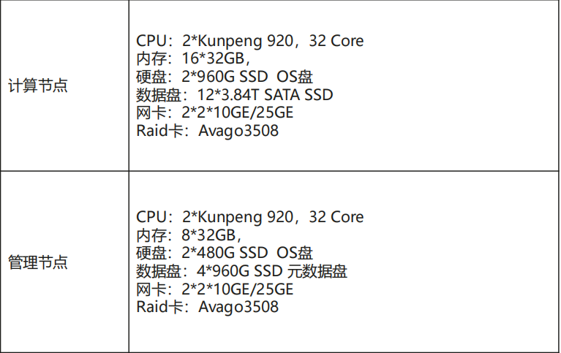
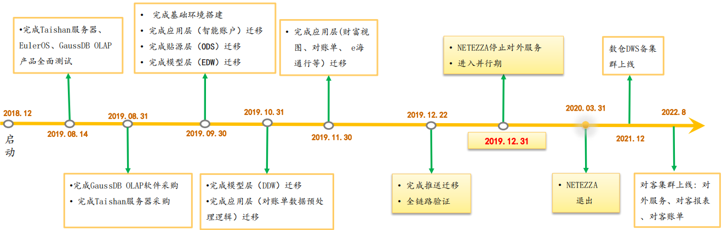
PART 01
软硬件推荐
某证券公司DWS数仓配置及迁移过程说明（一）

Slide 7
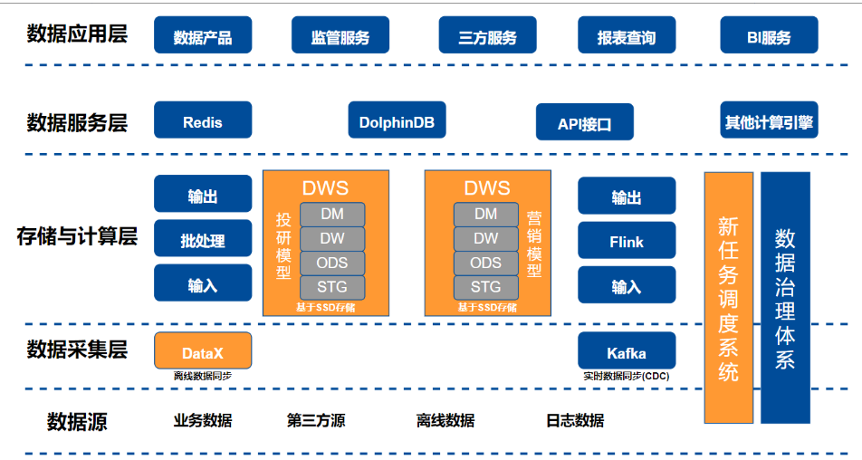
PART 01
软硬件推荐
某基金公司DWS数仓架构说明

Slide 8
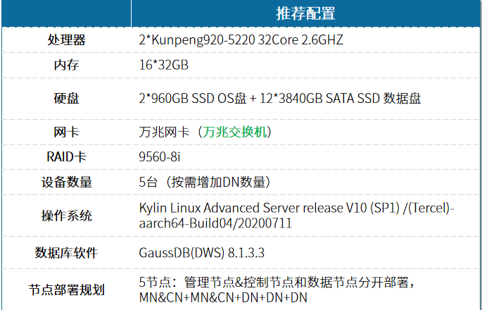
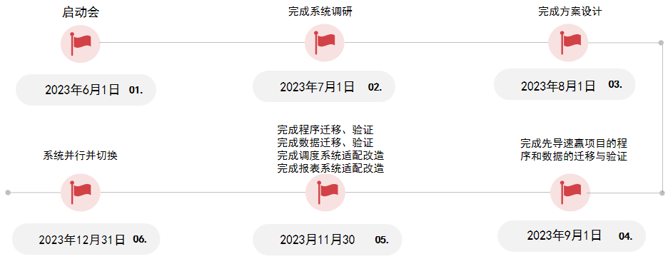
PART 01
软硬件推荐
某基金公司DWS数仓配置及迁移过程说明（二）

Slide 9
01
软硬件推荐
目录
02
数仓迁移案例分享
CONTENTS
04
海通期货迁移方案（讨论稿）
Notes:
下面由我来介绍掌数在数仓迁移和运维方面的服务能力，及相关的迁移案例分享。最后是关于本次项目的迁移方案的初步交流。

Slide 10
PART 04
数仓迁移案例
迁移案例列表
序号 | 服务客户名称 | 项目名称 | 项目内容描述 | 签约时间
1 | 海富通基金 | 数据综合平台采购项目 （含技术服务、迁移实施服务） | 营销数仓Greenplum 5.x迁移至华为GaussDB（DWS） | 2023年8月
2 | 中银保信 | 数据仓库软件采购 （含技术服务、迁移实施服务） | 核心数仓Greenplum迁移至华为GaussDB（DWS） | 2023年7月中标， 目前签约中
3 | 兴业证券 | GaussDB产品销售（含交付实施服务） | Oracle迁移至华为GaussDB | 2022年12月
4 | 上海期货交易所 | 信息数据平台数据仓库软件及技术服务采购项目合同 | Oracle迁移至greenplum 5.x | 2019年9月
5 | 中证指数 | GP产品及服务销售合同 | Oracle指数中心迁移至Greenplum 6.x版本 | 2021年9月
6 | 中信建投证券 | Greenplum数据库升级运维2022项目 | 核心数仓Greenplum 4.x版本迁移至Greenplum 6.x版本 | 2022年12月
7 | 国金证券 | GP技术服务 | 完成科技、数研、Oracle三个数仓迁移改造，分别从Greenplum4.x、Oracle迁移至Greenplum 6.x（开源）版本 | 2023年6月
8 | 渤海证券 | 数据中心数据库版本升级采购项目合同 | 核心数仓Greenplum 4.x版本迁移至Greenplum 6.x（开源）版本 | 2022年11月
9 | 兴业证券 | MPP数据库维保技术服务合同 | 核心数仓Greenplum 5.x 版本迁移至Greenplum 6.x版本，同时完成上海、福州双中心数据加载 | 2023年7月
Notes:
以下是迁移相关的案例集锦，包括海富通基金、中银保信、上期所、中信建投、国金证券、渤海证券等。场景包括GP迁DWS、Oracle迁GP、Oracle迁GaussDB、GP迁GP（升级、扩容、灾备）、SQLServer迁GP等

Slide 11
PART 04
数仓迁移案例
迁移案例列表
序号 | 服务客户名称 | 项目名称 | 项目内容描述 | 签约时间
10 | 中欧基金 | GP技术服务 | 营销、投研Oracle数仓迁移至Greenplum 5.x（开源）版本 | 2018年8月
11 | 华泰柏瑞基金 | GP技术服务 | 反洗钱Oracle数据迁移至Greenplum 6.x（开源）版本 | 2021年8月
12 | 上银基金 | GP技术支持服务 | Oracle报表中心迁移至Greenplum 6.x（开源）版本 | 2023年2月
13 | 万家基金 | GP软件及技术服务销售合同 | Oracle风控投研数据中心迁移至Greenplum 5.x（开源）版本 | 2020年7月
14 | 海富通基金 | Greenplum数据库技术支持服务合同 | Oracle营销、投研、报表中心迁移至Greenplum 5.x（开源）版本 | 2019年3月
15 | 东证资管 | GP技术服务 | Oracle核心数仓迁移至Greenplum 6.x（开源）版本 | 2022年3月
16 | 福建银联 | 2021年数据管理平台Greenplum数据库运维服务合同 | 核心数仓Greenplum 4.x迁移扩容至Greenplum 6.x（开源）版本 | 2021年12月
17 | 东普信息 （韵达） | GP监控与服务销售合同 | 核心数仓Teradata迁移至Greenplum 6.x（开源）版本 | 2022年10月
18 | 仁宝网路 | 2023年度Greenplum技术服务合同 | SQLserver、H3MPP两套数仓合并迁移至Greenplum 6.x（开源）版本 | 2023年4月

Slide 12
01
软硬件推荐
目录
02
CONTENTS
数仓迁移案例分享
03
中金财富迁移方案（讨论稿）
Notes:
以上就是本次分享的迁移案例的全部内容。
下面是针对本次项目的迁移方案做一个初步的交流。

Slide 13






海通期货迁移方案（讨论稿）
系统迁移架构图（根据实际情况修改）
为了实现系统迁移目标，我们将最大限度的保留和复用旧系统的ETL服务层、数据展现层、数据仓库模型，将数仓从旧集群平台快速迁移到DWS平台。因此，从总体上看只需切换数据服务层的数仓平台。
源数据层
ETL服务层
数据服务层
数据展现层
用户层
Excel
文件
Oracle（旧集群）
Excel文件
数据文件
抽取
数据缓存区
WEB服务器
业务用户
数据缓存区
逻辑数据模型
数据集市
Query Tool
OLAP Tool
HTTP
手工录入
数据文件
清洗
系
统
迁
移
ODBC/JDBC
决策人员
源系统1
数据文件
转换
作业及
作业流管理
DWS（新集群）
源系统2
数据文件
数据缓存区
逻辑数据模型
数据集市
分析人员
作业监控
源系统n
数据文件
Data Interface
格式文件
数据质量
监控
Notes:
首先是系统迁移架构。
为了实现系统迁移目标，我们建议最大限度的保留和复用旧系统的ETL服务层、数据展现层、数据仓库数据模型，将数仓从旧集群平台快速迁移到DWS平台。因此，从总体上看只需切换数据服务层的数据仓库平台。

Slide 14
海通期货迁移方案（讨论稿）
集中迁移实施计划
序号 | 项目阶段/工作内容 | 计划天数 | 计划人数 | 工作量/人月 | 工作量占比
1 | 迁移调研与方案涉及 |  |  |  | 5.71%
2 | 元数据迁移（表结构+其他数据库对象） |  |  |  | 4.29%
3 | 存储过程及函数改造迁移 |  |  |  | 28.57%
4 | 数据迁移（全量+增量） |  |  |  | 14.29%
5 | 调度运维+ETL改造迁移 |  |  |  | 8.57%
6 | 同步版本更新 |  |  |  | 1.43%
7 | 数据核验 |  |  |  | 21.43%
8 | 试运行双系统并行 |  |  |  | 12.86%
9 | 迁移服务验收 |  |  |  | 2.86%
合计 |  |  |  |  | 100%

Slide 15
中金财富迁移方案（讨论稿）
项目里程碑计划
01
01
密集迁移期
02
试运行及验收
①迁移调研与方案设计 T+1个月
②元数据及存储过程函数迁移T+2个月
④调度运维+ETL改造迁移
T+5个月
⑥系统并行及验收T+2个月
③数据迁移+程序验证 T+3个月
月
⑤数据迁移及验证、标准调整 T+6个月
人月
备注：掌数负责全部实施。T为具体入场时间。
Notes:
以1年为单位计，推荐时间分配比例1:2:3:3:2:1。
更为详细的实施计划依据里程碑计划来导出，实施过程中做适当调整。
前面方案设计主要讲原则、策略、方法、实现路径，实施方案基本会按照以上的方案设计内容去执行，会更聚焦执行细节，更注重变化和灵活性，更强调项目管理和协调。迁移实施主流程为调研 -> 设计 -> 典型场景验证 -> 测试环境迁移 -> 生产环境迁移 -> 系统并行 -> 项目验收。

Slide 16

呈现数据智能简约之美
Simplified For
上海·复旦软件园·周家嘴路3388号13号楼C01-C04
021-58820906
zhangshu@dataknown.cn
www.dataknown.cn
Notes:
以上就是本次交流的所有内容。看各位老师有什么问题，都可以提出来交流探讨。

